Slide 1
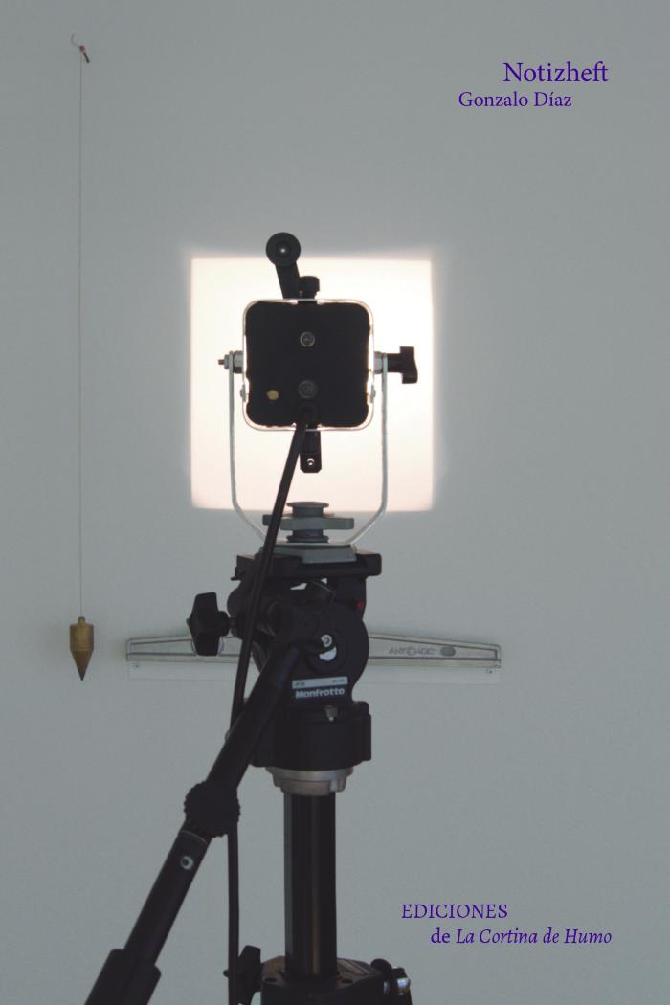
Notizsheft (GD-D-00315)

Slide 2
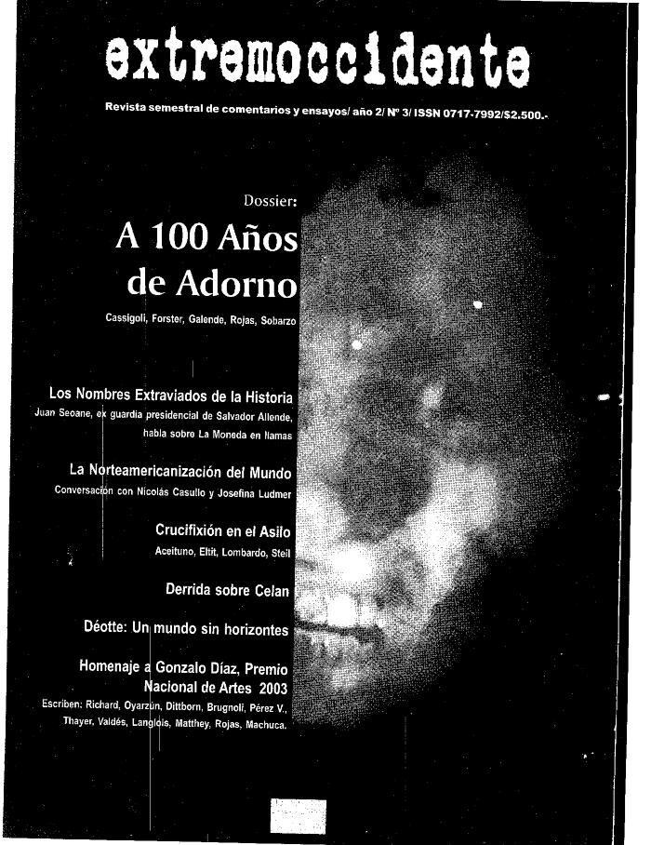
Extremoccidente Nº 3 (GD-D-00210)

Slide 3
Revista de Crítica Cultural Nº 8 (GD-D-00138)

Slide 4
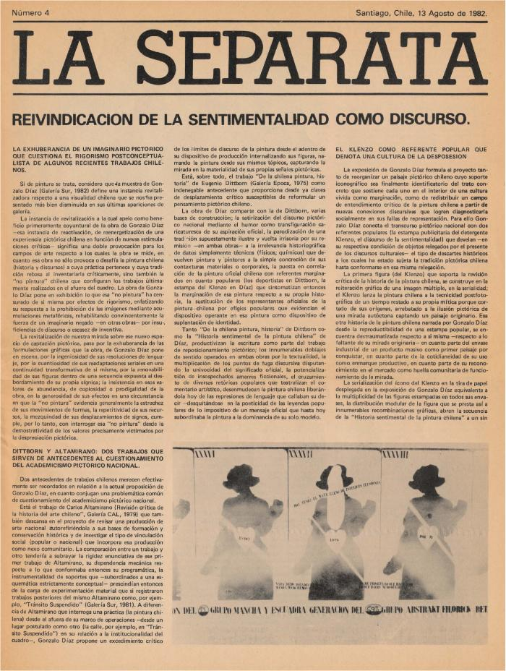
La Separata N°4 (GD-D-00022)

Slide 5
IV Bienal de Medellín (GD-D-00013)

